Slide 1
Модель нелинейного
(динамического расписания)
школьных занятий

Slide 3
Каковы возможности нелинейного расписания?
Нелинейное расписание позволяет:
объединить то, что традиционно определяется как учебная и внеучебная сферы деятельности ребенка, урочные и неурочные (внеурочные) формы деятельности;
сформировать образовательное пространство учреждения, способствующее реализации индивидуальных образовательных потребностей обучающихся ;
объединить в единый функциональный комплекс образовательные, воспитательные и оздоровительные процессы;
снизить утомляемость школьников, которое в течение учебного дня активно двигаются, занимаются творчеством, работают индивидуально;
повысить их интерес к изучаемым дисциплинам и обеспечить достижение новых результатов (УУД).

Slide 4
Роль учителя
«поддержка детских инициатив, направленных на поиск средств и способов достижения учебных целей;
создание условий для творческой продуктивной деятельности ребёнка;
обеспечение презентаций и социальной оценки продуктов детского творчества (организация выставок, периодической печати, конкурсов, фестивалей и т.д.);
создание пространства для социальных практик школьников и приобщения их к общественно значимым делам».

Slide 5
«+» нелинейного расписания:
избежать риска возникновения перегрузки учащихся благодаря интеграции урочной и внеурочной деятельности;
создать условия для более глубокого выявления и дальнейшего развития интеллектуального и творческого потенциала обучающихся;
повысить мотивацию учащихся за счёт групповых и индивидуальных форм работы;
организовать индивидуальную работу с учащимися разных категорий

Slide 6
Риски:
неприятие новой модели частью родительской общественности;
неготовность педагогов работать в новых условиях;
неадекватная оценка учащимися своих учебных возможностей;
отрицательная динамика основных показателей, характеризующих уровень развития учащихся (в том числе – отсутствие устойчивых познавательных интересов, несамостоятельность большинства школьников в решении учебных и жизненно-практических задач);
недостаточные технические и кадровые возможности школы.

Slide 7
Традиционное линейное расписание

Slide 8
 Виды занятий, используемые при организации нелинейного расписания
мастерская
презентация
дебаты
диспут
дискуссия
игра
экскурсия
путешествие
прогулка
спектакль
семинар
интервью
репортаж
пресс-конференции
выставка
конкурс
соревнование
викторина
подарок
праздник
смотр знаний
конференция
​ лаборатория
​ консультация
​ моделирование
​ рефлексия
​ форум
​ панорама
проект
инсценизация
мозговой штурм
исследование
кафедра

Slide 9
Признаки нелинейного расписания
расписание строится с учетом возрастных особенностей школьников, т.е. расписание на разных ступенях школьного образования должно различаться не только количеством учебных занятий, названиями предметов, но формами деятельности на этих занятиях, которые указываются в расписании;
в расписании указаны учебные (урочные и внеурочные) формы деятельности, связанные с учебными предметами, интегрированными курсами, занятиями внеурочной деятельности, принципы чередования которых определяет сама школа;
расписание фиксирует гибкую организацию образовательного процесса, включающую модульное построение обучения, концентрацию уроков по предмету на определенном этапе образовательного процесса (погружение), сдвоенные уроки, учебные дни, тематические учебные дни и пр.

Slide 10
Признаки нелинейного расписания
расписание не закрепляет проведение учебных занятий только в стенах школы, а фиксирует обучение и в других местах, которые используются для образовательной деятельности (учреждения образования, культуры, спорта, бизнеса, объекты природы и пр.);
расписание ориентировано не только на классы, но и на группы обучающихся, которые могут различаться по длительности времени совместной работы (от нескольких занятий до года), составу детей и взрослых (одновозрастные и разновозрастные группы детей и взрослых);
расписание позволяет объединять временные и педагогические ресурсы разных учителей школы для совместной работы с обучающимися (интегрированные занятия, междисциплинарные проекты, в которых участвует несколько педагогов);

Slide 11
Признаки нелинейного расписания
расписание динамично, то есть оно изменяется в течение определенных школой этапов образовательного процесса (недели, четверти, месяца), оно может учитывать изменение количества учебных занятий в течение определенных периодов учебного года (уменьшение в феврале, увеличение в октябре, апреле) и пр.;
расписание составляется не на целый год вперед, а на определенный школой этап образовательного процесса (четверть, триместр, полугодие) с последующим качественным и количественным анализом проведенных учебных занятий в рамках общего числа учебных занятий на ступени школьного образования.

Slide 12
Нелинейное расписание в 4 классах

Slide 13
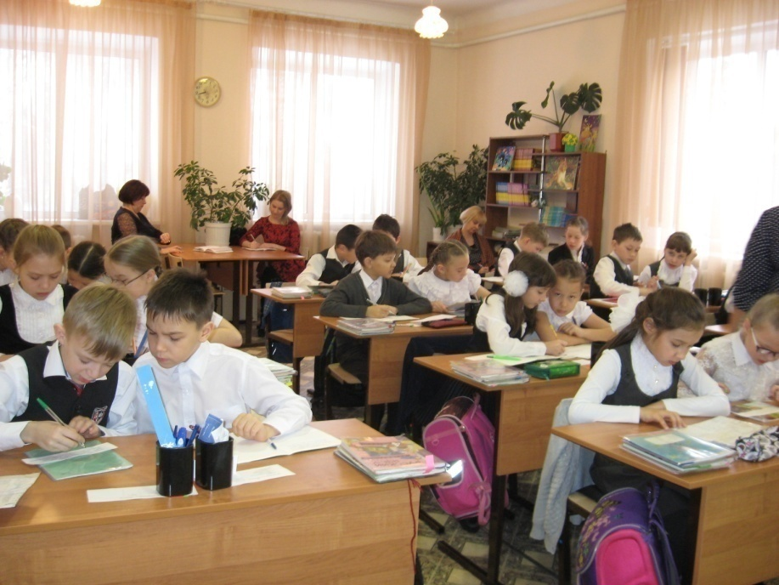
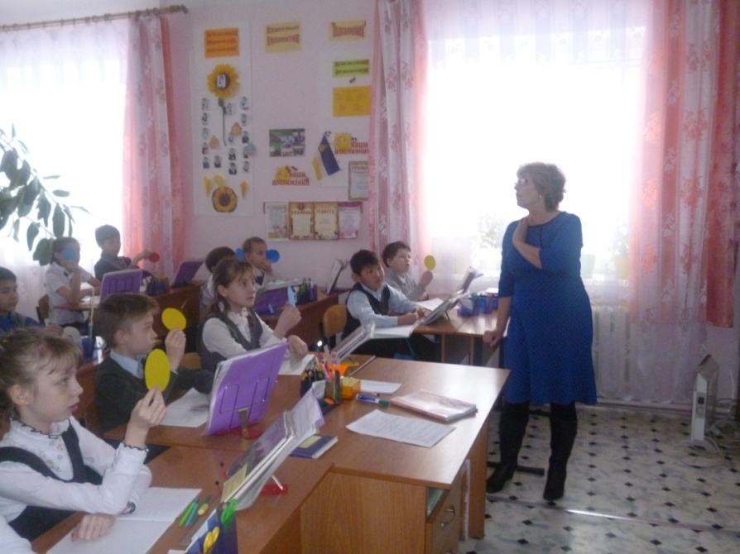
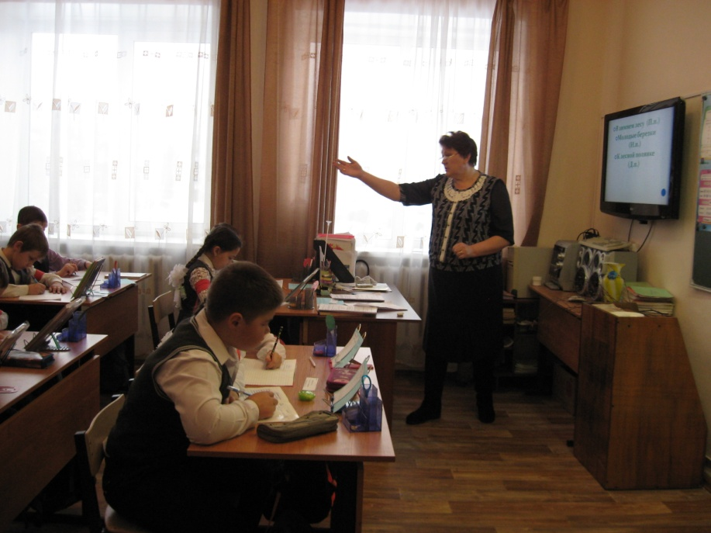
Русский язык (по преемственности)

Slide 14
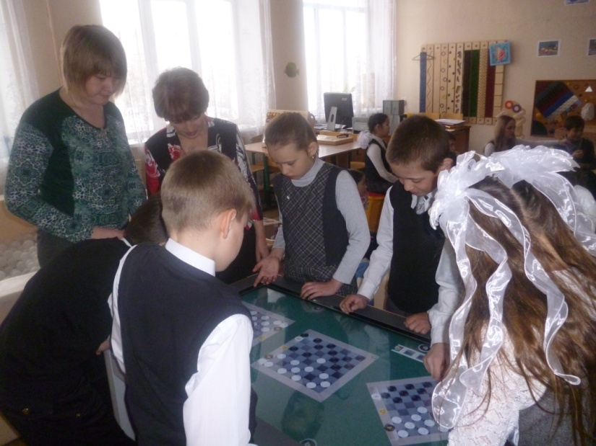
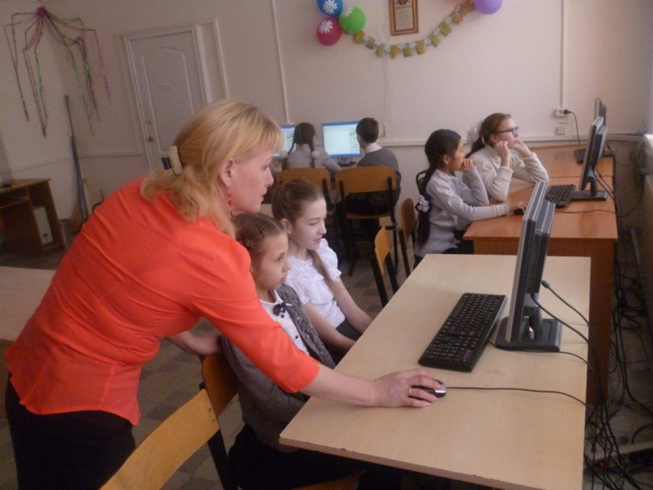
Занятия по выбору учащихся

Slide 15
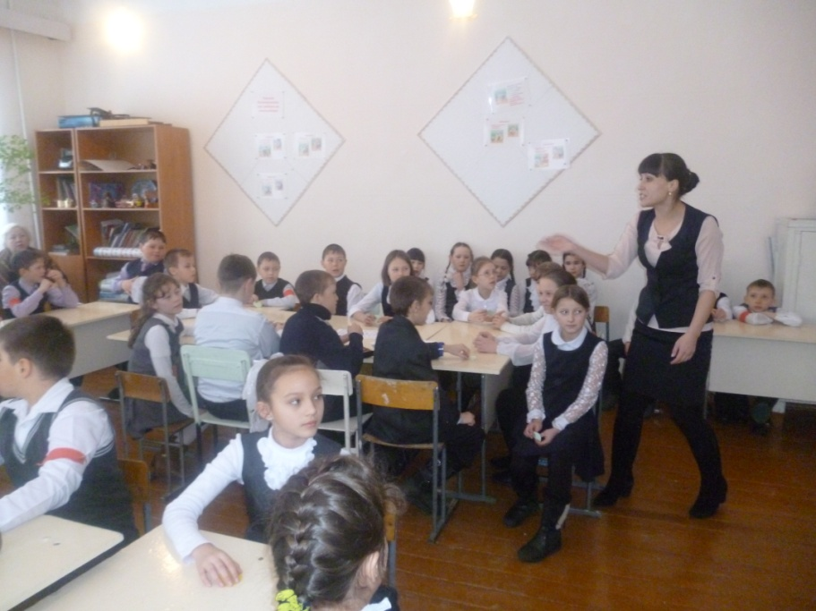
Английский язык
«Своя игра»

Slide 16
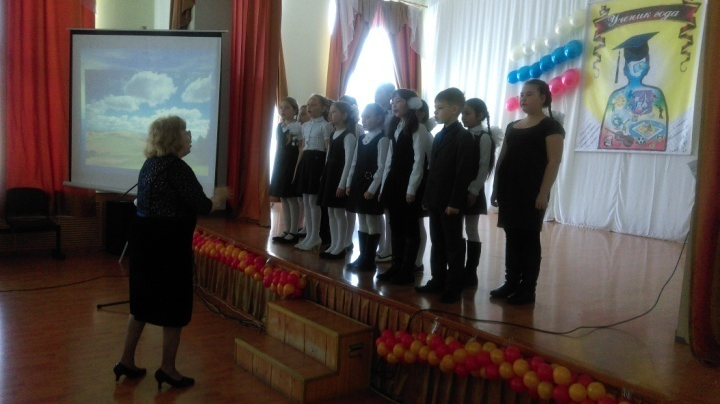
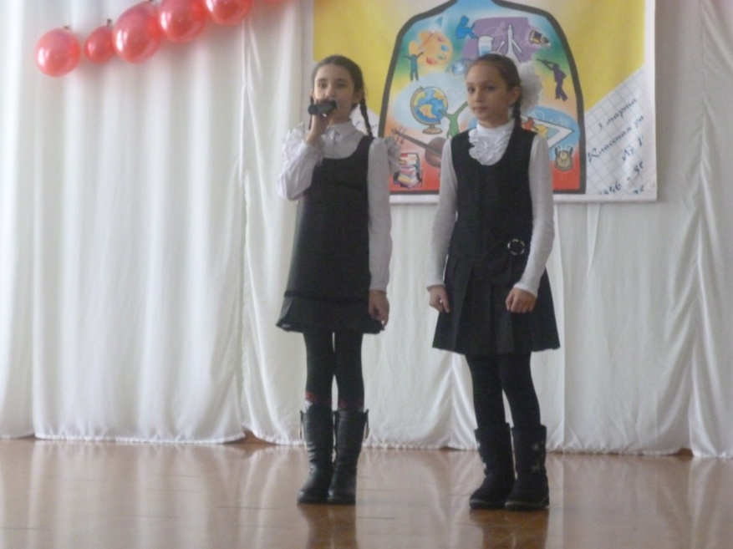
Литературно-музыкальная композиция «Моя Бурятия»

Slide 17
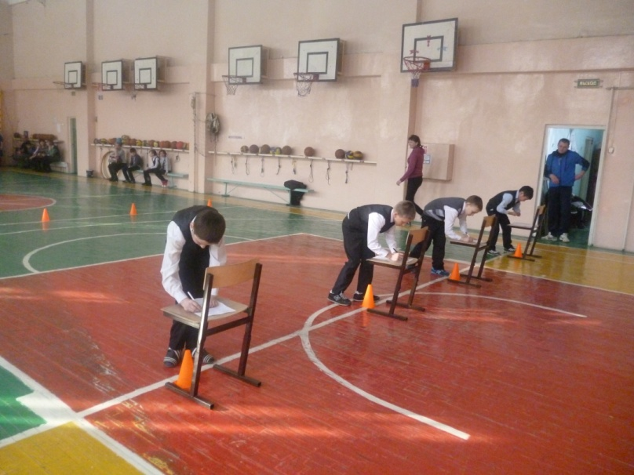
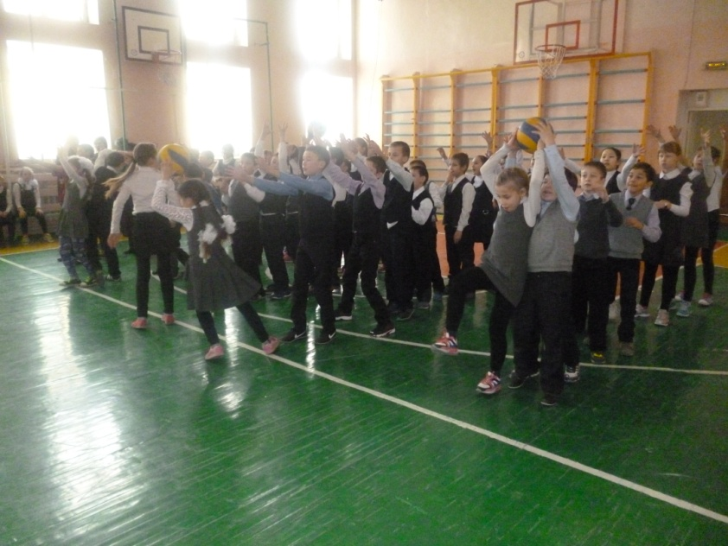
Спортивный праздник

Slide 18
Результаты:
отход от традиционной формы урочного обучения;
разнообразие форм организации занятий;
реальная индивидуализация обучения;
отказ от домашних заданий, направленных на заучивание фактологического материала;
размыкание и расширение образовательного пространства учащегося и учителя;
размывание, а в перспективе и удаление границы между урочной и внеурочной деятельностью;
переход к оплате всех видов деятельности учителя.

